Slide 1




用于Flash放疗剂量监测的前端电路设计
中国科学院近代物理研究所
报告人：刘玲玲
1

Slide 2

01
研究背景
目录
02
CONTENTS
研究内容
03
研究方案
04
研究结果
2

Slide 3
研究背景
第一部分
3

Slide 4

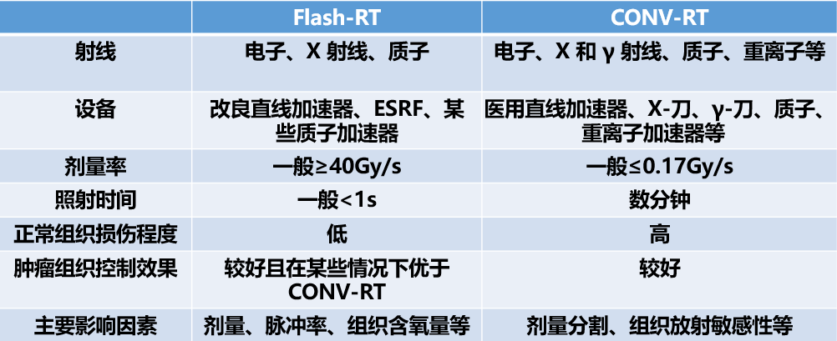
研究背景
每年全球有近1000万人因癌症死亡 中国患癌人数及因癌症死亡人数均居全球第一
射线放疗
质子重离子放疗
Flash放疗
Flash放疗
超高剂量率（>40Gy/s）
超快辐射(小于1s)
常规离子放疗
500患者/年
Flash放疗
15000患者/年
Flash-RT 优势：减少对健康组织的损害、缩短治疗时间、减少治疗频率、提升治疗效率、降低束流配送精度
4

Slide 5
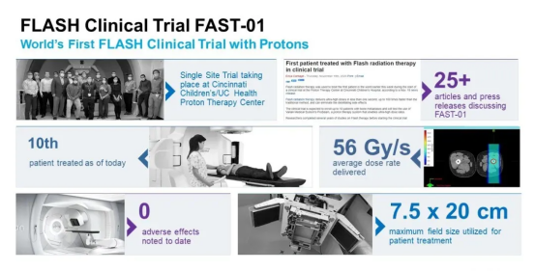
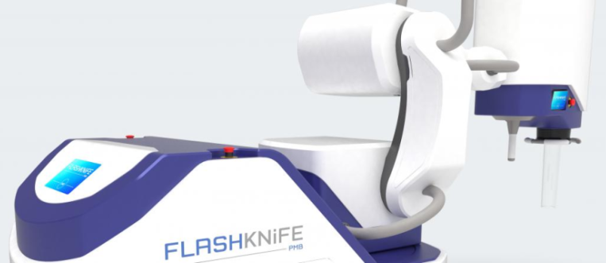
国内外研究现状
宾夕法尼亚大学开展
质子Flash治疗动物试验
全球首个人体FLASH疗法的临床试验
世界首台极高能量电子Flash放疗设备
Flash放疗走向日常临床应用面对的挑战
挑战一
挑战二
挑战三
挑战四
高剂量率条件下的剂量测定非常困难
Flash放疗的生物学机理尚未明确
设备受限 现有加速器不满足剂量要求
财政因素 需要价格低廉品质优良的设备
5

Slide 6
研究内容
第二部分
6

Slide 7
研究内容
用于Flash放疗剂量监测的前端电路总体设计
研究内容：
无死时间、增益可调节电流电压转换电路研究
模拟数字转换（ADC）电路固件研究
数据采集、处理及修正研究
7

Slide 8
研究内容
用于Flash放疗剂量监测的前端电路总体设计
预期设计指标
无死时间、最小分辨率0.01pC
可探测电荷动态范围达到四个数量级（四个数量级电荷信号的检测与读出）
在三个数量级（例如：-100pA至-100nA）输入范围内积分非线性误差<0.5%
处理事例率>60k/s
8

Slide 9
研究方案
第三部分
9

Slide 10
研究方案
前端电路结构简图
特征：1）双积分器DDC架构，无死时间；2）高线性度；3）事例率60k/s；4）积分时长可控、增益可调节
10

Slide 11
研究方案
前端电路原理简图
积分器A
积分器B
11

Slide 12
研究方案
前端电路FPGA控制逻辑固件设计
12

Slide 13
研究方案
实验室验证方案
束流验证方案
13

Slide 14
研究结果
第四部分
14

Slide 15
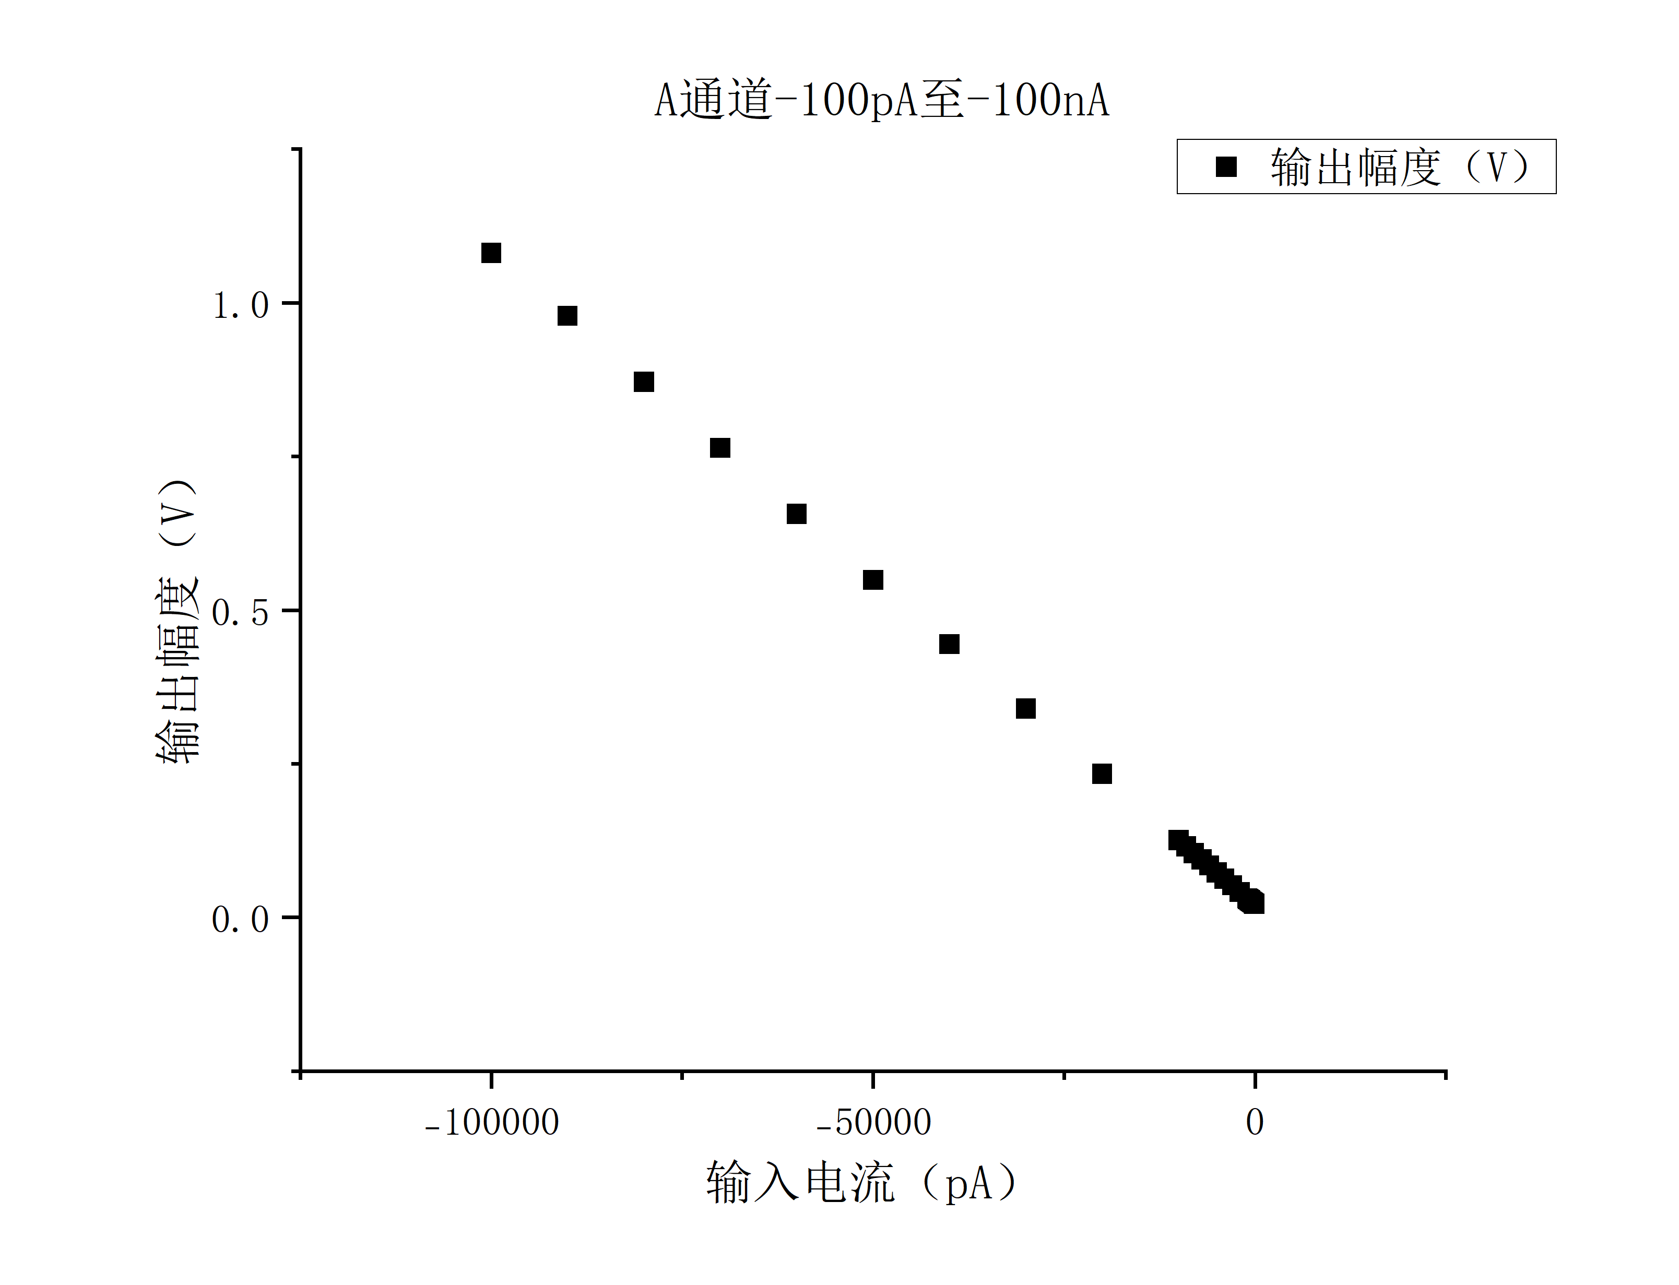
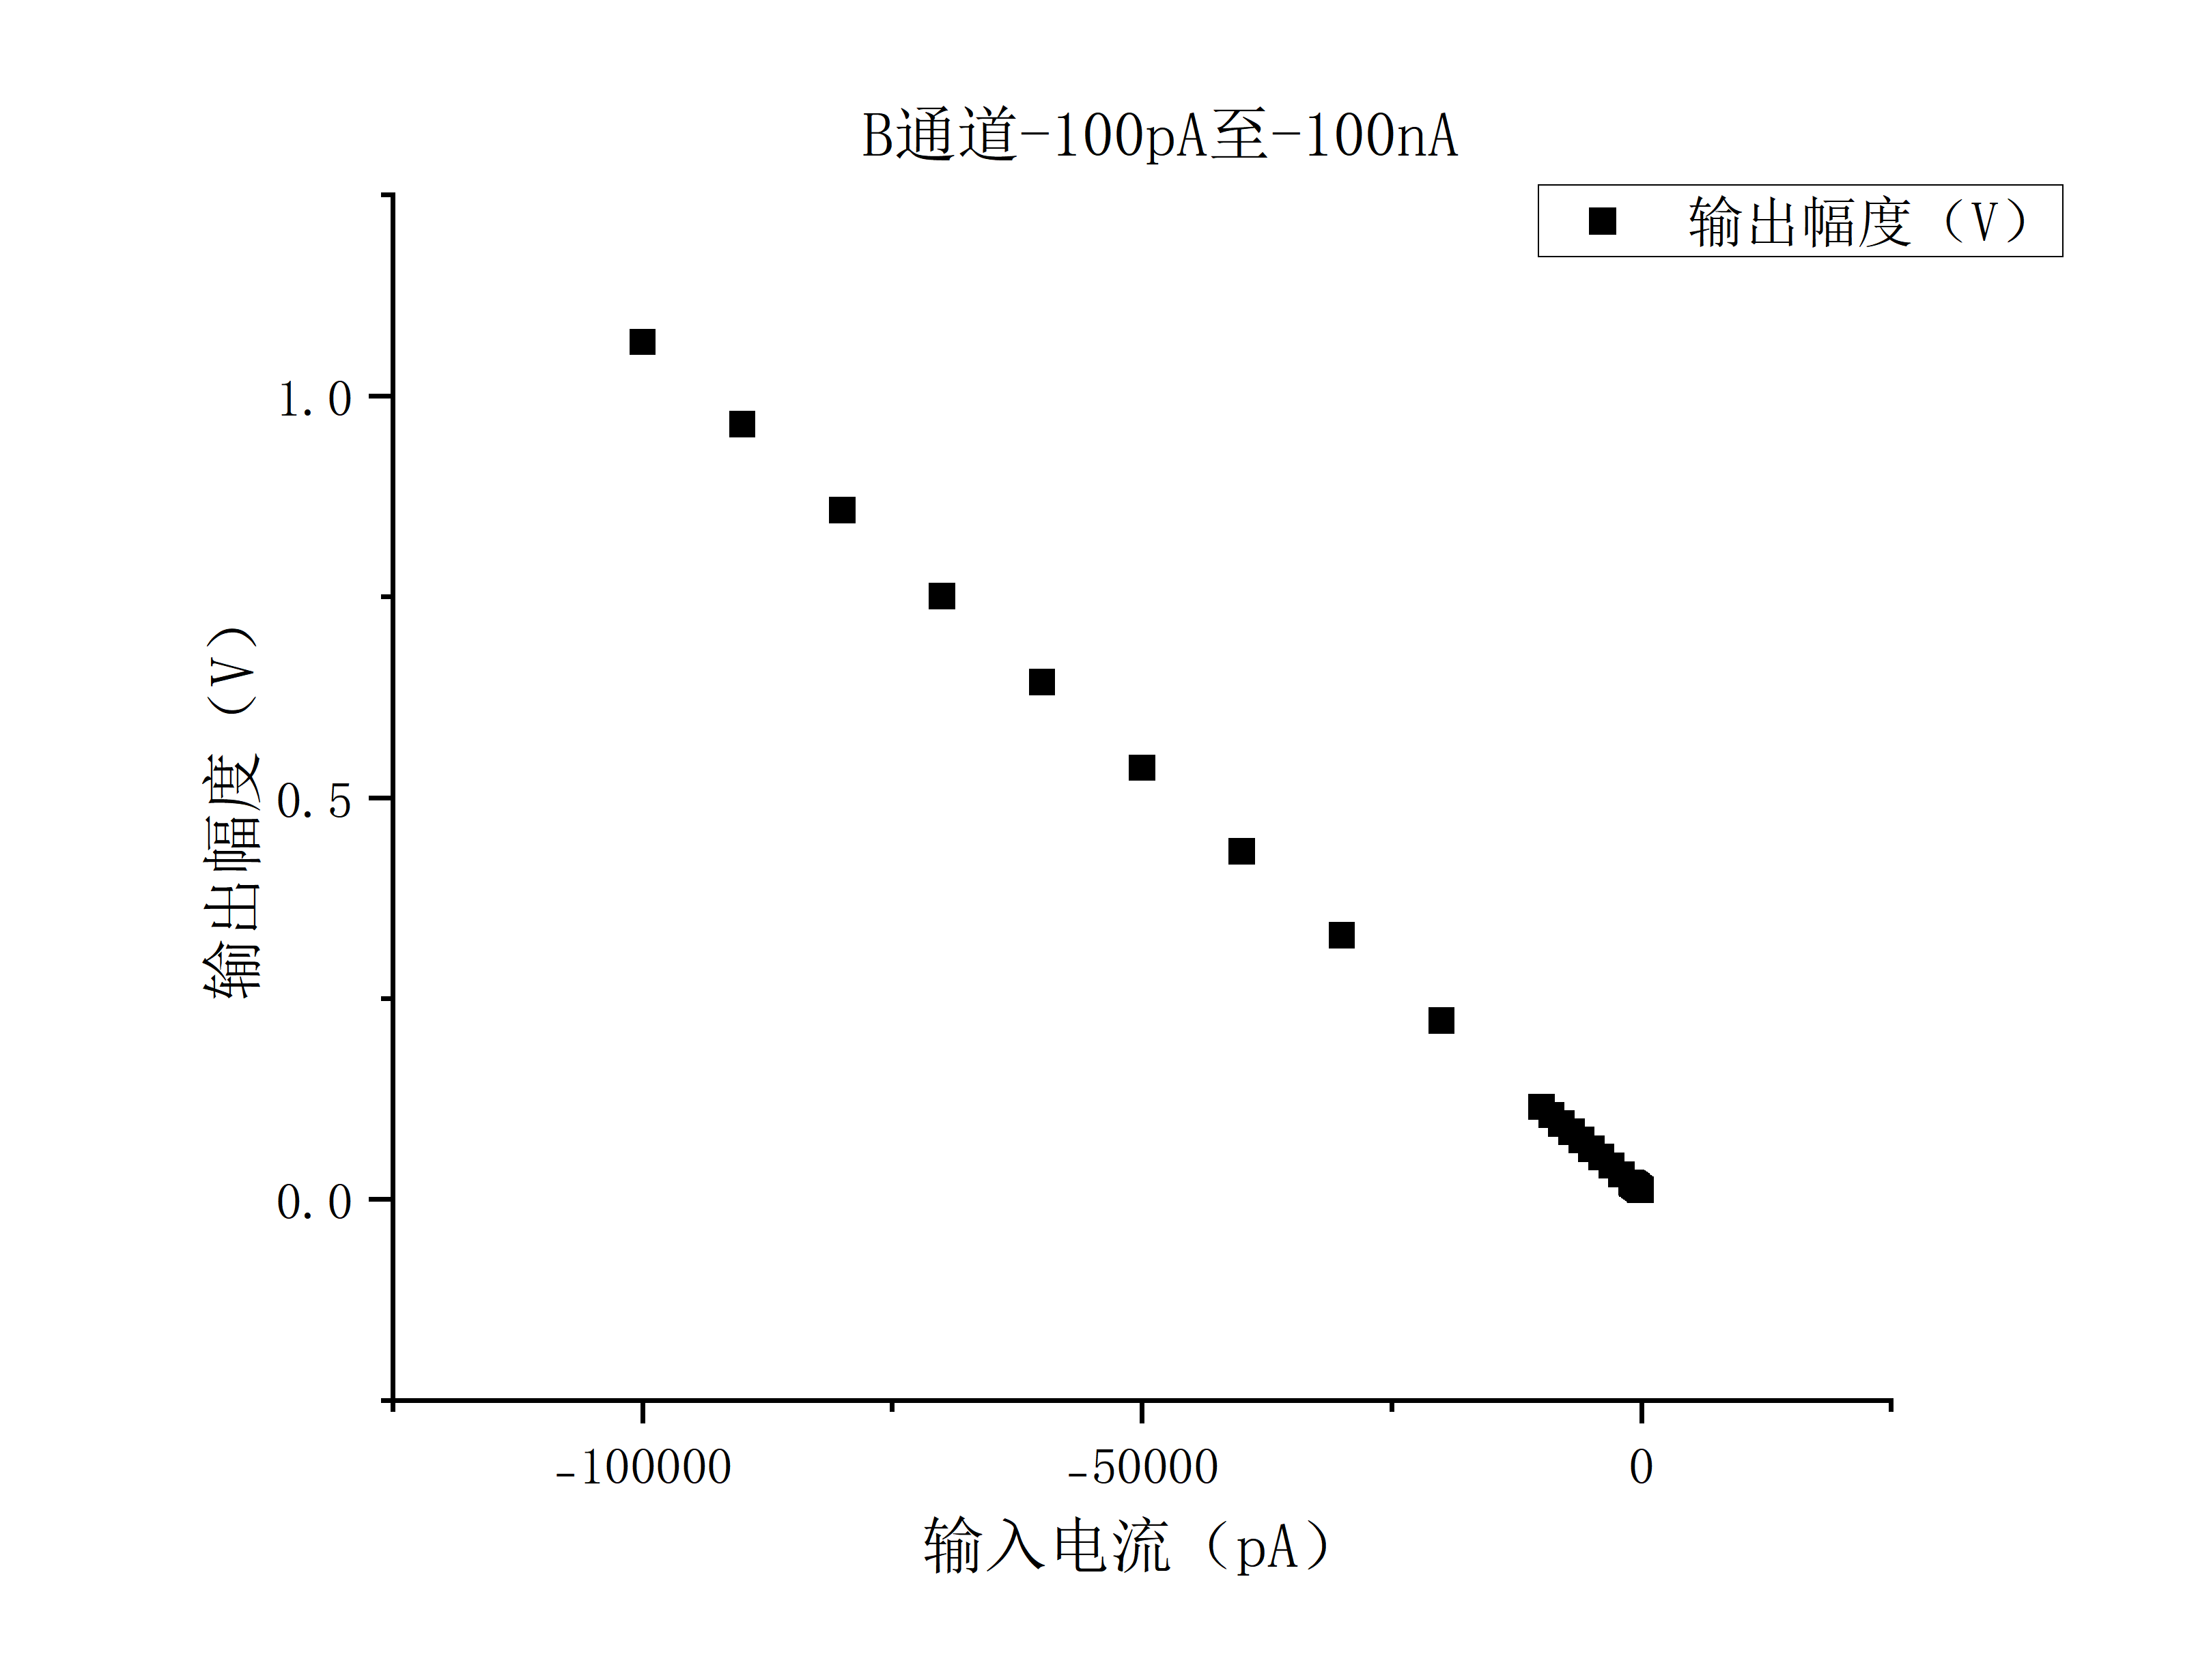
研究结果
（一）线性测试（修正前）
三个数量级内A通道线性拟合图示
三个数量级内B通道线性拟合图示
A通道（积分器A单独工作）在-100pA至-100nA区间，每个量级范围内取十个点，步进依次为-100pA、-1nA、-10nA。其输出幅度范围为22mV-1.08V,总量程范围内积分非线性误差<0.304%。
B通道（积分器B单独工作）在-100pA至-100nA区间，每个量级范围内取十个点，步进依次为-100pA、-1nA、-10nA。其输出幅度范围为11mV-1.07V,总量程范围内积分非线性误差<0.230%
15

Slide 16
研究结果
（一）线性测试（修正后）
三个数量级内A通道线性拟合图示
三个数量级内B通道线性拟合图示
A通道（积分器A单独工作）在-100pA至-100nA区间，每个量级范围内取十个点，步进依次为-100pA、-1nA、-10nA。其输出幅度范围为22mV-1.08V,总量程范围内积分非线性误差<0.304%。
B通道（积分器B单独工作）在-100pA至-100nA区间，每个量级范围内取十个点，步进依次为-100pA、-1nA、-10nA。其输出幅度范围为22mV-1.08V,总量程范围内积分非线性误差<0.220%
16

Slide 17
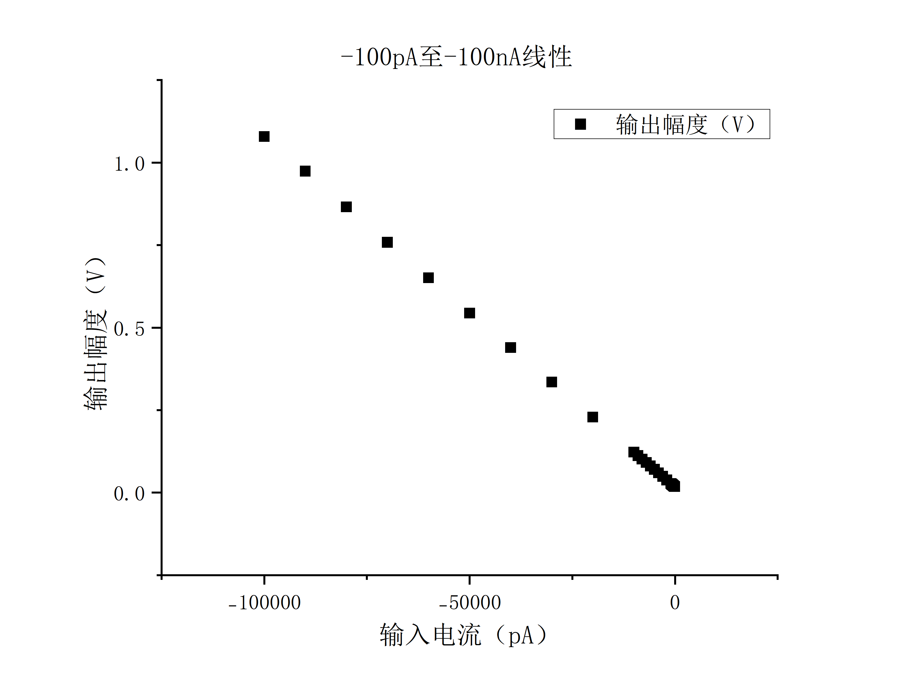
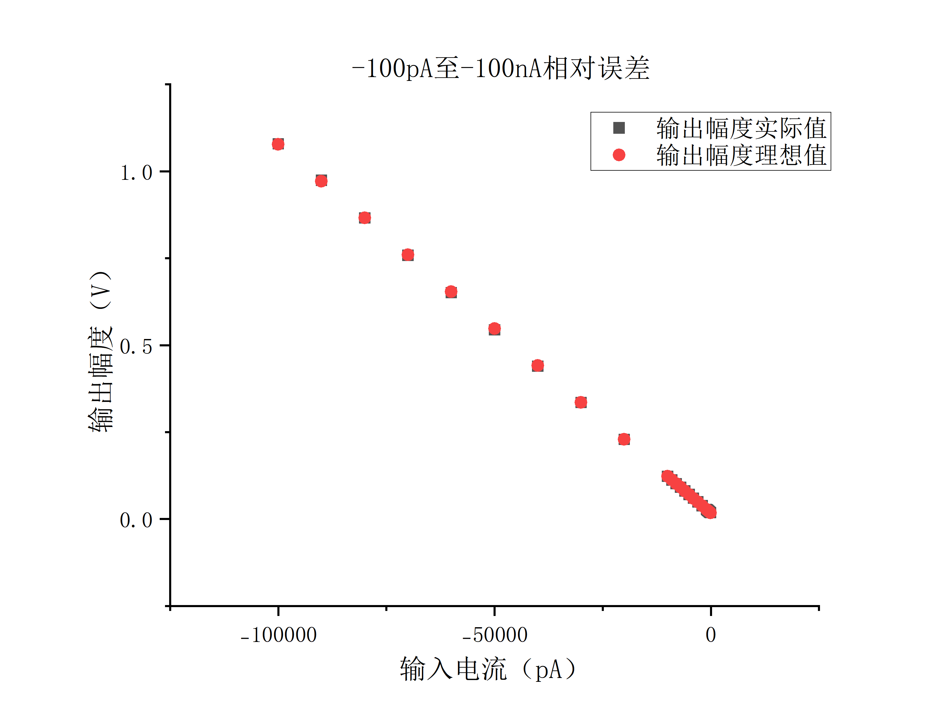
研究结果
（一）线性测试
双通道（AB积分器同时无死时间工作）在-100pA至-100nA区间，每个量级范围内取十个点，步进依次为-100pA、-1nA、-10nA。其输出幅度范围为22-1.07V,总量程范围内积分非线性误差<0.319%，相对误差最大值为1.9%
17

Slide 18
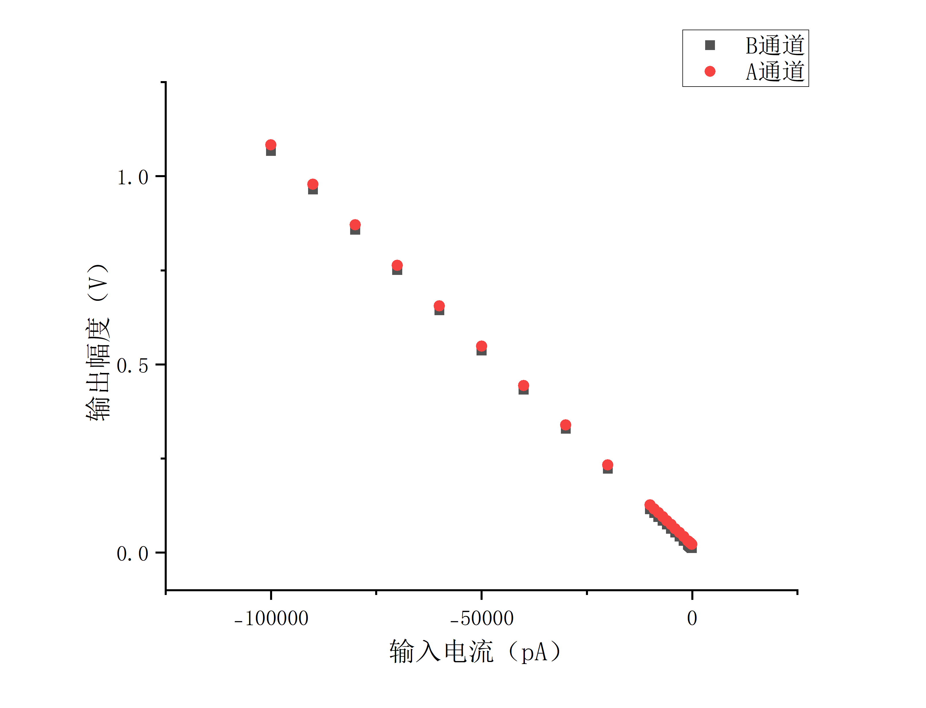

研究结果
（二）不同工作频率下补偿修正测试
触发周期及频率 | 补偿关系式 (y为补偿后B通道mean值，x为标定通道mean值)
1ms,1kHz | y = 1.0038x + 82.175
30us,33kHz | y = 0.983x + 79.136
50us,20kHz | y = 0.989x + 84.38
100us,10kHz | y = 0.9949x + 78.692
200us,5kHz | y = 0.9982x + 73.953
修正前AB通道幅度
修正后AB通道幅度
18

Slide 19
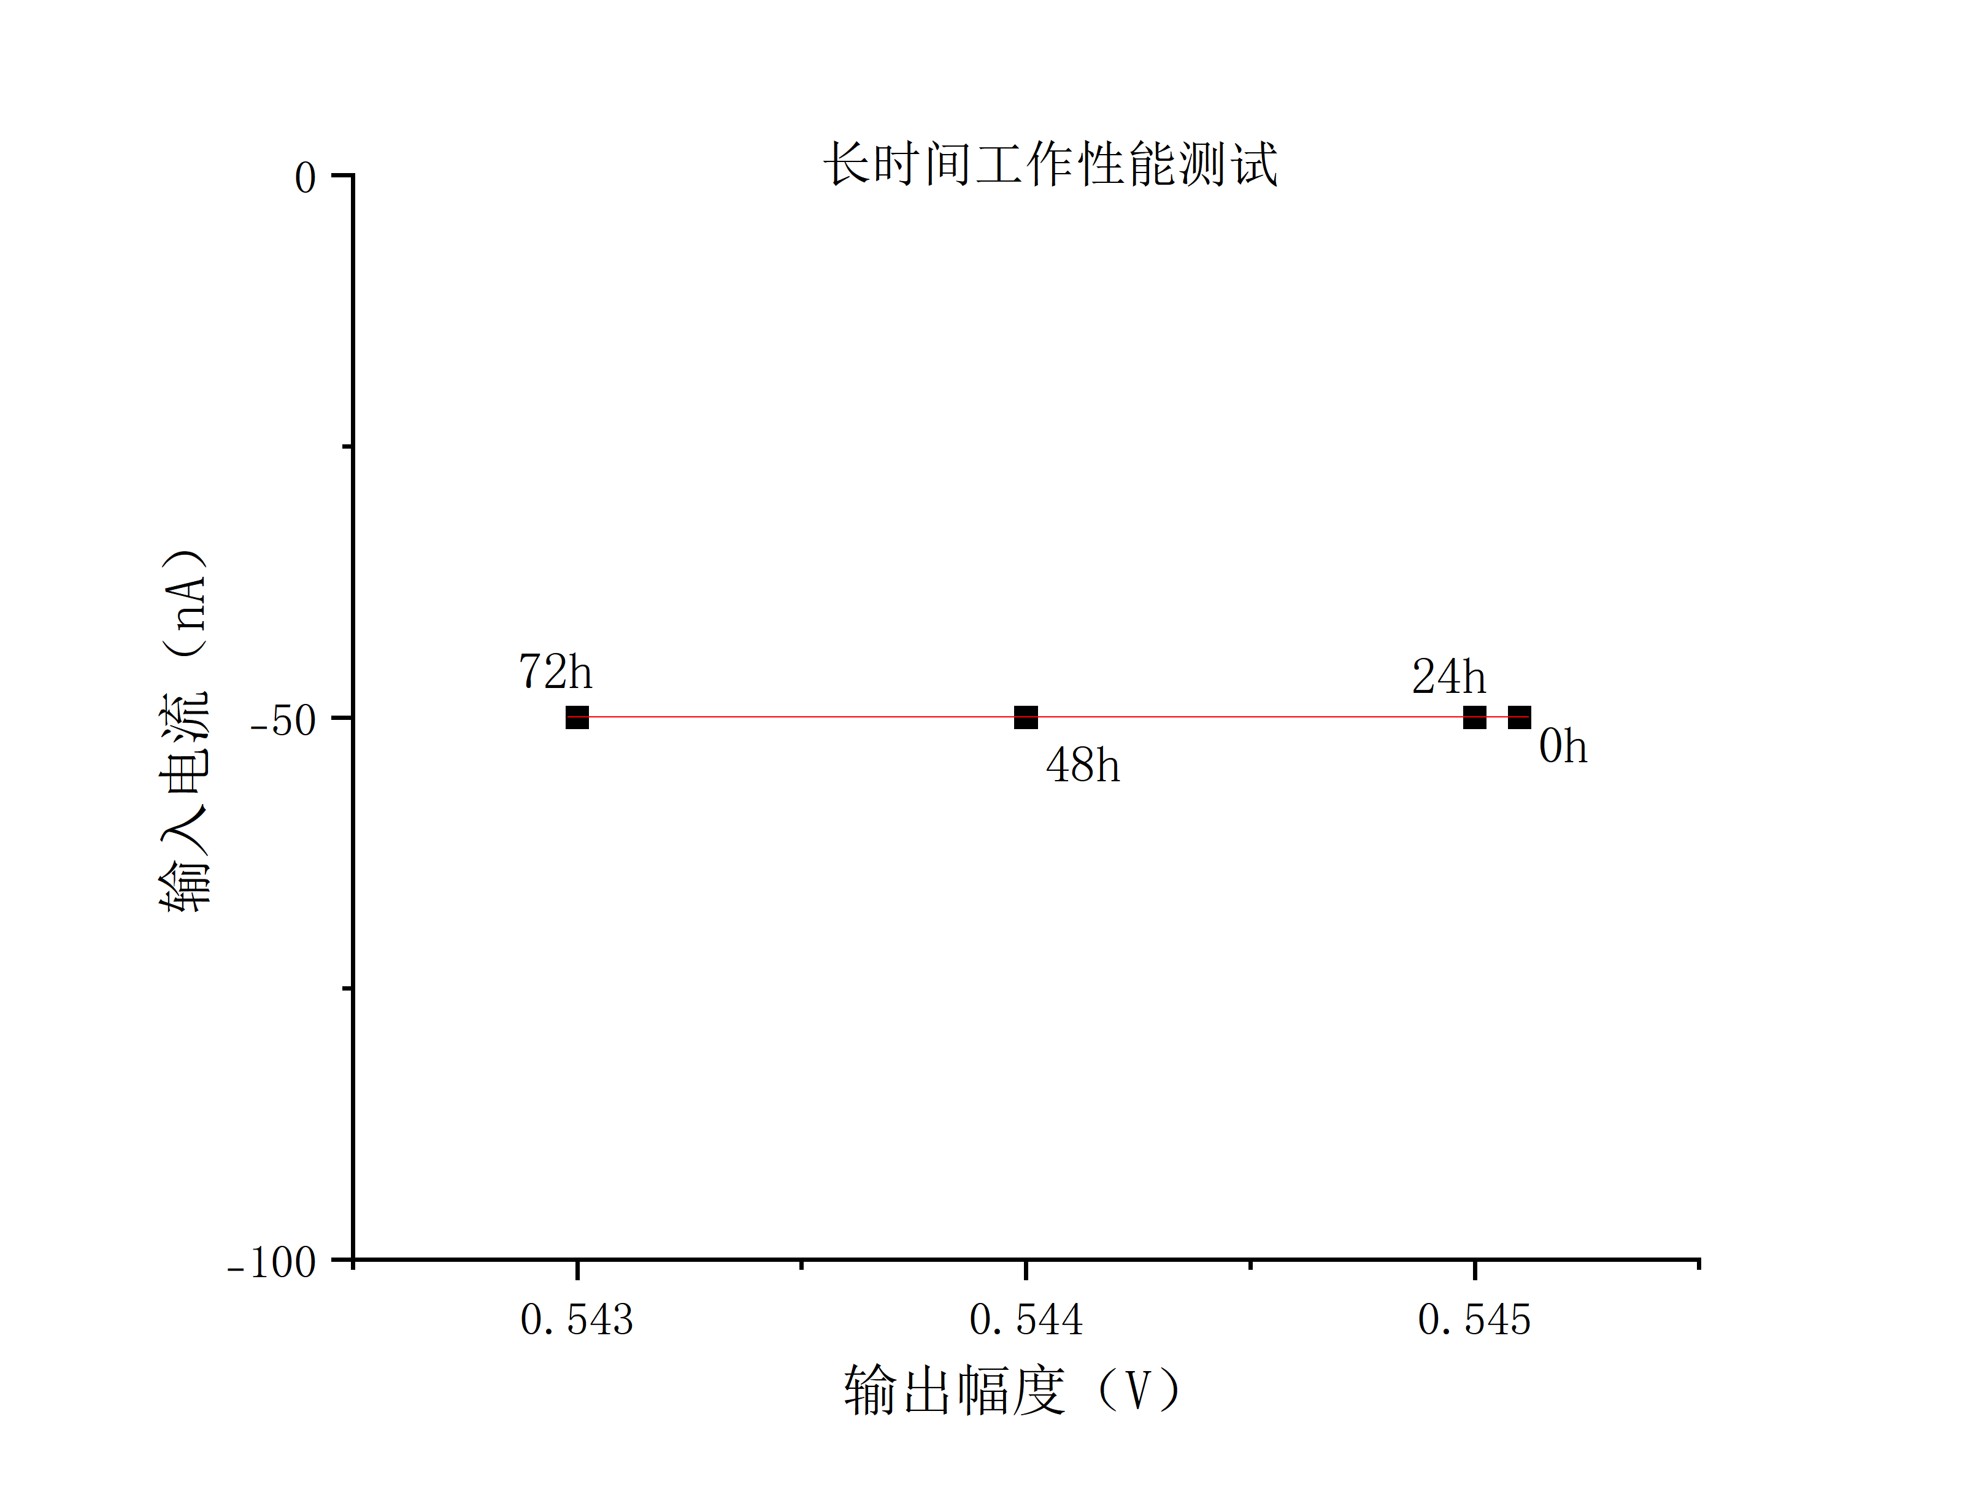
研究结果
（三）长时间工作性能测试
对输入50nA电流进行长时间工作性能测试，分别在24h、48h、72h进行测试记录，测得数据结果如下，其相对误差最大为0.2%
输入电流 | 输出幅度 | 时间
50nA | 0.545V | 0h
50nA | 0.545V | 24h
50nA | 0.544V | 48h
50nA | 0.543V | 72h
19

Slide 20
研究结果
无死时间、最小分辨率0.1fC(选用1pF电容，14位ADC时)
积分时长可控，增益可调节
可探测电荷动态范围为±10fC-100nC（选用1pF-100nF电容可达到四个数量级电荷信号的检测与读出）
-100pA至-100nA三个数量级输入范围内积分非线性误差最大0.319%
处理事例率为66k/s（积分器积分及泄放周期最快是15us）
20

Slide 21
THANKS
21

